Slide 1
Испания, Словения и Холандия
СТРАТЕГИЧЕСКИ ПЛАН ЗА НАУЧНИ ИЗСЛЕДВАНИЯ

Slide 2
INES (Iniciativa Española de Software y Servicios)
СТРАТЕГИЧЕСКИ ПЛАН ЗА НАУЧНИ ИЗСЛЕДВАНИЯ
http://www.ines.org.es/

Slide 3
Методология
Стратегическият план за научни изследвания е базиран на резултатите от анкета за компетенциите на хора, работещи в областта на софтуера и услугите.
В резултат са идентифицирани седем предизвикателства с високо ниво на влияние върху Испанската икономика.
За преодоляването на тези предизвикателства са дефинирани набор от технологии и компетенции, които трябва да бъдат развивани.
Приложената методология, известна като Technology Roadmap Methodology (TRM), се състои от четири нива:
Пазар “know why”
Идентифициране на пазарните сегменти и анализ на съществуващите и бъдещите нужди на пазара
Области на приложение “know what”
Съсредоточаване върху ключовите продукти и процеси на пазара
Технологии “know how”
Ключови технологии в една или повече области на приложение
Ресурси “to do action plan”
Инфраструктура и инициативи за развитието на технологиите: стратегически проекти, хора, знания, инвестиции, партньорства и др.

Slide 4
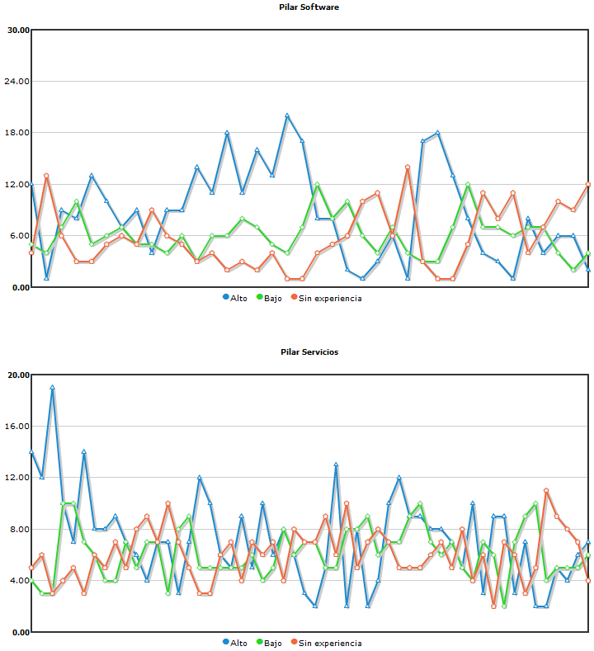
Резултати от попълване на карта на компетенциите

Slide 5
Приложение на методологията
Методология
Стратегически план за действие
Пазар
INES Пазар
Области на приложение
Работни групи
Технологии
Предизвикателства и технологии
Ресурси
План за действие

Slide 6
INES Пазар
Реализиран е SWOT анализ с цел да се идентифицират слабостите, заплахите, силните страни и възможностите на INES
SWOT | Силни страни | Слабости
Вътрешен анализ | Адаптиране към технологичните промени Личен опит Обучение на персонала в множество направления Продължаващо обучение Широка ориентация към пазара | Големи и разпределени мултидисциплинарни екипи Трудности при организирането на екипи Трудности при създаването и определянето компетенциите
 | Възможности | Заплахи
Външен анализ | Поемане на ангажименти към IDI Създаване на разнородни екипи Търсене на услуги и консорциуми на регионално, национално и европейско ниво | Променяща се среда Хетерогенна социално-икономическа среда Криза в икономиката Намаляване на финансирането от IDI

Slide 7
Пазарни сегменти
Идентифицирани са следните пазарни сегменти с цел структуриране на настоящите и бъдещите нужди на пазара в хомогенни групи:
ИТ разработчици: компании, които разработват и интегрират софтуерни системи и услуги като ключова част от бизнеса
ИТ предприемачи: компании, чиито бизнес зависи силно от ИТ, но които не винаги разработват свои решения. Тези компании поръчват разработването на софтуерни системи и услуги
ИТ популяризатори: правителство, МСП асоциации и други организации, които са заинтересовано от насърчаване на ИТ конкурентостта в определен сектор и/или географска област

Slide 8
Области на приложение
Дефинирани са областите на приложение и свързаните с тях технологии като е спазена следната структура:
Област на приложение: INES Работна група
Пазар: Идентифициране на основните пазарни сегменти (разработчици, предприемачи, популяризатори)
Технологии, свързани с областта на приложение: Списък на ключовите технологии
Работните групи са разделени на приложно ориентирани и технологично ориентирани

Slide 9
Приложно ориентирани групи
Електронно правителство
Сензори, семантична оперативна съвместимост, семантичен уеб, логически езици, контекстуализация, многоагентни системи, статистически методи и др.
Електронно приобщаване
Достъпност, ползваемост, неприкосновеност на личния живот, доверието, онтологии, цифрова телевизия, виртуална реалност, интелигентна среда и др.
Електронно обучение
Web 2.0, интелигентно съдържание, оперативната съвместимост, използваемост, семантичнати мрежи и др.
Електронна логистика
Методи и средства за сътрудничество, платформи и стандарти за оперативна съвместимост, развитие на инфраструктурата, интернет на бъдещето, интегриране на методите за бизнес анализ за вземане на решения, инструменти за измерване на резултати, онлайн симулация, интеграция на различни агенти и др.
Електронен туризъм
Цифрово съдържание и сертифициране на съдържание, базирани на Web 2.0 социални мрежи, семантични мрежи: онтология, анотации, интелигентните представители, семантични уеб услуги, оперативна съвместимост, кабелна, сателитна, мобилна и интернет телевизия, ГИС, RFID, интерактивни карти, Wi-Fi и Wi-Max, UMTS, 3G,OLAP, изкуствен интелект и др.

Slide 10
Технологично ориентирани групи
Уеб еволюция
Web 3.0, RDF, XML, WebOS, онтологии, семантичен уеб, уеб портали, автоматизирани информационни източници, обработка на естествен език, многоезичие, достъпност , мултимедийна семантика и др.
Green IT
Виртуализация, Utility Computing
Ориентирани към услуги инфраструктури
Дефиниране и изпълнение на работни процеси, SAGA и DRMAA стандарти, инструменти за поддръжка, OGSA, виртуализация на инфраструктурата, осигуряване на защита на данните, SLA, прозрачен достъп до услуги и др.
Софтуерно инженерство
Анализ на изискванията, производителност, езици за моделиране , реинженеринг и повторна употреба, системи от системи, моделиране, адаптиране, внедряване и мониторинг на процеси, жизнен цикъл и др.
Мултимодални интерфейси и интелигентни среди
Интерфейси човек-машина, интелигентни среди, контекстни интерфейс, стратегии за обучение и др.
Бъдещият Интернет
Интернет мрежи, Интернет услуги, мултимедия и др.
Софтуер с отворен код
Документация, качеството, методи, средства и др.
Качество на софтуера
Качество, валидация, верификация, проследяване и проверка на изискванията, системни проверки и одити на софтуерни процеси и др.
Ориентирани към услуги архитектури
SOA, SOAP, WSDL, SAWSDL, WS-Policy, WS-Addressing, WS-Security, WSRF, WSMX, WSMO, OWL-S, RDF, SKOS, Dublin Core, RDFa, GRDDL, RSS, SPARQL, Pellet, Racer, Flora2 , KAON, RIF, BPEL4WS, WS-BPEL и др.

Slide 11
Предизвикателства
Информационни технологии и комуникации в областта на възобновяемите енергийни източници
ИКТ подкрепа за преобразуване и адаптиране на строителството за нуждите на испанския пазар
Разширеното използване на ИКТ и конкурентоспособността в сектора на испанския туризъм
Увеличаване на модернизацията в държавната администрация
Подобряване на ефективността на испанската система на здравеопазването и асоцииране на гражданите към ИКТ
Осигуряване на равни възможности за достъп на всички граждани, бизнеси и управление до новото цифрово общество около Интернет
Прилагане на ИКТ с цел осигуряване на интеграция в логистиката (доставка, съхранение, транспорт и търговия)

Slide 12
Класификация на технологиите
Адаптиране (Adaptation)
Бъдещият интернет (Future Internet)
3D
Семантика (Semantic)
“Облачни” изчисления (Cloud Computing)
Оперативна съвместимост (Interoperability)
Социално-икономически аспекти (Socio-economic aspects)
Цифрова бизнес мрежа (Digital business network)
Разработка на софтуер с висока продуктивност
Качество на софтуера (Software Quality)
Удобство за ползване (Usability)
Сигурност (Security)
Персонализация (Personalization)
Управление на услугите по отношение на техния доставчик (Service management)
Потребителски услуги (Consumer services)
Уеб еволюция (Web evolution )
Notes:
Идентифицирани са 15 групи технологии, които се асоциират с всяко едно от предизвикателствата

Slide 13
Slovenian technology platform for software and services
СТРАТЕГИЧЕСКИ ПЛАН ЗА НАУЧНИ ИЗСЛЕДВАНИЯ
www.nessi-slovenia.com

Slide 14
Отправни точки
Основни отправни точки за формулирането на стратегически план за научни изследвания и дефиниране на технологична платформа за софтуер и услуги (ТПСУ) са следните факти:
Промяна в софтуерната индустрия и публичния сектор в резултат на глобализацията на технологичните иновации, при които основният акцент е върху прехода от монолитни приложения към композиции от услуги.
Навлизане на технологиите с отворен код, което води до оформяне на нови екосистеми, предлагащи различни възможности, отворени стандарти, редуциращи риска при намалени разходи.
Повишаване на грамотността на потребителите и техните нужди от постоянен достъп, персонализация, улеснено използване на приложенията при надежденост и сигурност на транзакциите върху разнообразни платформи от вградени системи до разпределени среди.

Slide 15
Приложение на визията на NESSI
Фокусът е върху три хоризонтални и три вертикални области от NESSI платформата:
Хоризонтални области
Инфраструктурно ниво
Интеграционно ниво
Семантично ниво
Вертикални области
Доверие и сигурност
Качество и надеждност
Управление на услугите

Slide 16
Хоризонтални области
Инфраструктурно ниво свързано с нуждата от:
“Plug and Play” концепция приложима независимо от типа на устройството
Ориентирани към мрежата операционни системи
Методология за миграция на приложенията към виртуални инфраструктурни модели
Интеграционно ниво
Базирана на услуги архитектура, позволяваща конфигуриране и композиране на множество услуги на бизнес и функционално ниво
Създаване на нови подходи и инструменти за разработване на софтуер и услуги
Непрекъснато динамично разпознаване, базирано на специфични настройки, културата на потребителя и разширения без да се намалява високото ниво на достъпност
Семантично ниво, което е ключов фактор за преобразуване на знанието в информация, и:
Е базирано на методи, подходи и инструменти като механизми за търсене в неструктурирани данни, семантичен уеб и онтологии, които осигуряват ефективна комуникация между компютрите
Е базирано на бизнес моделиране, предоставящо семантика за управлението на бизнес процеси, реформирането на процеси и сътрудничеството между организациите
Влияе на индустрията, отчитаща нуждата от обединяване на знанието с неговото управление

Slide 17
Вертикални области
Доверие и сигурност
Консистентно прихващане на идентичността на хората, ресурсите и процесите като същевременно се осигурява доверие, поверителност и анонимност
Качество и надеждност
Качество и надеждност на услугите
Подходи за подобряване на процеса за разработка на софтуер
Мерни единици за качество
Декларации за надеждност
Управление на услугите
Управление на жизнения цикъл на услугите, доверие и SLA (QoS) – метрики с QoS индикатори, QoS несъответствия, методологии за измерване и наблюдение, управление на сложността, механизми за управление на разпределението на информация, координация от край до край и производителност.

Slide 18
Перспективи, свързани със софтуерните услуги
Бизнес модел
“Utility” моделиране
Моделиране на добавена стойност
“Outsourcing” на инфраструктурата
“Outsourcing” на управлението
Технологии
Електронни услуги
Инфраструктурни услуги
Опростяване на услугите
Използване на SLA
Управление на жизнения цикъл
Жизнен цикъл
Анализ и проектиране
Реализация
Внедряване и използване
Заплащане
Обновяване и поддръжка
Изтегляне от употреба

Slide 19
Ключови принципи и стратегически области за развитие
Нови технологии (базирани на местоположението, идентификация, интелект)
Управление на услуги, съдържание и информация
Управление на сложността при услугите
Разпределени услуги и приложения
Семантика, онтологии и управление на знание
Портали и многомодални интерфейси
Нови бизнес модели
Качество на услугите и процесите
Надеждност
Сигурност, доверие, цифрова идентификация и достъпност на данни
Интеграция
Оперативна съвместимост
Отворени стандарти

Slide 20
IIP SaaS (Innovation Platform Software as a Service)
СТРАТЕГИЧЕСКИ ПЛАН ЗА НАУЧНИ ИЗСЛЕДВАНИЯ
http://www.iipsaas.nl/

Slide 21
Фокус на IIP SaaS
IIP SaaS се фокусира върху три сектора на холандското общество, при които влиянието на SaaS е най-голямо:
Правителство
Финанси
Здравеопазване
Разработени са оптимистични и песимистични сценарии за бъдещото развитието и значението на SaaS в следните области:
Международна правна платформа и либерализацията на търговията
Технологичните иновации и възприемане от обществото
Научноизследователски предизвикателства
«Service engineering» като нова дисциплина
Иновации в бизнес услугите
Производителност на труда и влияние върху сигурността, здравето и околната среда

Slide 22
Дейности
Партньорите на IIP SaaS идентифицират четири дейности, които трябва да бъдат развивани
 | 2 години | 4 години | 6 години | 8 години
Научни изследвания | Големи проекти по 7РП, Холандски научноизследователски проекти | Използване на първите резултати в образованието и бизнеса | Резултати от 7РП, нови проекти начело с холандски университети | Научните постижения областта на SaaS
Образование | Кратки курсове за професионалисти и влияние върху текущите учебни програми | Начало на разработка на нови учебни програми | Начало на обучение по новите учебни програми | Международна популярност
Валоризация | Проекти с бизнес и технологични институции | Установени и стабилни тестови рамки за новите проекти | Създаване на умения за тестване на нови приложения | Постижения в реализацията и тестването на реални SaaS приложения
Гилдии | Начало на организацията на професионално и академично общество | Гилдиите стават комуникационна платформа, управляваща приоритетите в областта | SaaS професионалистите стават членове на гилдия, която активно управлява обществото

Slide 23
Научни теми и въпроси
Основни научноизследователски теми са:
Иновации в бизнес услугите
Еволюция на софтуерните услуги
Преход към услуги
Управление на услуги
 | Архитектура | Преход | Управление
Бизнес | Иновации в бизнес услугите | Преход към услуги | Управление на услугите
Технология | Еволюция на софтуерните услуги

Slide 24
ДИСКУСИЯ
Благодаря за вниманието!

